Slide 1
Ética en investigación
Dra. Eleonora Espinoza
Comité de Ética en Investigación Biomédica (CEIB); Docente, Unidad de Investigación Científica, Facultad de Ciencias

Slide 2
El objetivo de las investigaciones es generar conocimiento generalizable para beneficio de la salud humana y/o aumentar el conocimiento sobre la biología humana
Implica la participación de personas como sujetos experimentales
Las investigaciones tienen la posibilidad intrínseca de causar daño al participante

Slide 3
Ética en Investigación

Slide 4
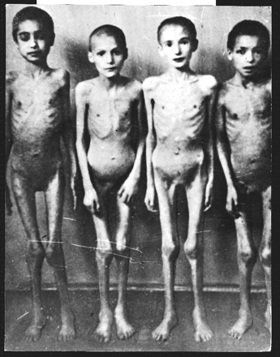
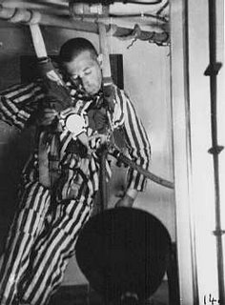

Slide 5
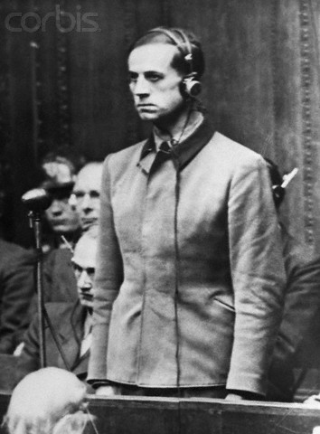

Slide 6
Principios Éticos Básicos
El Código de Nuremberg 1947.
La Declaración de Helsinki, 1964
El Informe Belmont 1979.
Las Directrices Éticas Internacionales para la Investigación Biomédica Relacionada con Seres Humanos
La directriz de Buena Práctica Clínica de la OMS (1975)
La Directriz de Buena Práctica Clínica de la Conferencia Internacional sobre Armonización 1996

Slide 7
Principios fundamentales de la Ética de la Investigación
Respeto por las personas
Beneficencia
Justicia

Slide 8
Respeto por las Personas
Respeto de la autonomía individual Es única y libre
Derecho a decidir
Protección a los individuos con autonomía reducida
Derecho al Consentimiento Informado
Privacidad y confidencialidad

Slide 9
Quienes son las personas vulnerables?
Menores, mujeres embarazadas, prisioneros, personas con discapacidad mental.
Personas analfabetas o con formación académica limitada.
Personas con acceso limitado a los servicios de salud.
Mujeres en determinados entornos

Slide 10
Beneficencia
Maximizar los beneficios y reducir los daños
Análisis de riesgo / beneficio
Bienestar físico, psicológico y social del participante
Retener las perspectivas de la comunidad

Slide 11
Justicia
Los Investigadores:
Garantizar la distribución justa de los riesgos y beneficios.
Llevara cabo un reclutamiento equitativo de las personas que participan en la investigación.
Suministrar protección especial a los grupos vulnerables.

Slide 12
REQUISITOS DE LOS ESTUDIOS DE INVESTIGACIÓN
1.Contar con los principios científicos generalmente aceptados.
2.Contar con un protocolo de investigación que debe ser aprobado por un Comité de Ética.

Slide 13
Continuación….
3.La investigación en seres humanos debe ser realizada sólo por personas científicamente calificadas, ó bajo la supervisión de un profesional competente.
4.Los beneficios de la investigación para los individuos participantes deberán sobrepasar los riesgos involucrados en la participación.

Slide 14
Continuación….
5.Deberá garantizar respeto a la integridad del ser humano sujeto de la investigación.
6.Los resultados deberán darse a conocer con exactitud y apego a los hallazgos del proyecto.
7.Obtener consentimiento del individuo que participará en la investigación, o de su representante legal en caso de no poder tomar la decisión por si mismo por ser menor de edad o tener alteraciones de la conciencia.

Slide 15
Protecciones básicas
Principios Éticos Básicos se pueden garantizar a través de:
Garantía institucional o representantes comunitarios.
Revisión del IRB (comité institucional de revisión ética)
Consentimiento informado.

Slide 16
Garantía Institucional
Es la documentación de un compromiso institucional para cumplir con las regulaciones Éticas y mantener un adecuado programa y procedimientos para la protección de sujetos humanos

Slide 17
Comité Institucional de Revisión Ética (IRB)
El Comité Institucional de Revisión Ética (IRB) es un comité establecido para proteger los derechos y el bienestar de los sujetos humanos reclutados para participar en actividades de investigación conducida bajo los auspicios de la institución a la que esta afiliada.

Slide 18
CONSENTIMIENTO INFORMADO
Se refiere a la elección voluntaria de un individuo para participar en un acto médico (o investigación) basándose en una comprensión completa y profunda de sus propósitos , procedimientos, riesgos, beneficios, alternativas y cualquier otro factor que pueda afectar la decisión de participar

Slide 19
Continuación…
Es un proceso educativo que toma lugar entre el investigador y el participante
Debe contener mínimo tres elementos:
Información
Comprensión
Voluntario

Slide 20
REQUERIMIENTOS GENERALES
Debe ser obtenido del sujeto o representante legalmente autorizado
La información debe ser dada en lenguaje entendible por el participante
Darle suficiente oportunidad a los sujetos para decidir si quieren o no participar
Debe ser dado sin coerción o influencia indebida
No debe dar la impresión de pedirles la renuncia a sus derechos legales

Slide 21
ELEMENTOS DEL CONSENTIMIENTO INFORMADO
Descripción de riesgos razonablemente previsibles
Descripción de beneficios esperados
Explicación de protección a la confidencialidad
Explicación que la participación es voluntaria
Consignar a quien contactar en caso de dudas

Slide 22
Continuación…
Explicación de la política de compensación por daños
Descripción de la investigación y participación de los sujetos incluyendo la identificación de procedimientos experimentales.
Contactos para información o reclamos

Slide 23
ejemplo
CONSENTIMINETO INFORMADO
El postgrado de Medicina Interna de la UNAH realizará un estudio sobre la incidencia y factores de riesgo asociado a infarto de miocardio en sala de emergencia de adultos durante el periodo de enero a diciembre del 2009, para saber que los factores de riesgo que se asocian al desarrollo esta enfermedad, la cual alteran la salud del paciente y muchas veces le produce la muerte. Esta investigación tiene el propósito de la elaboración de estrategias de promoción de la salud y prevención de Infarto Agudo de Miocardio, por lo que deseo invitarle a participar en el estudio el cual consiste en responder a ciertas preguntas .

Slide 24
Continuación…
Si usted decide participar, será de manera voluntaria. Si decide en algún momento de la investigación no seguir participando, se respetara su decisión sin tomar ningún tipo de medidas en su contra. Usted no recibirá remuneración alguna , solo el hecho de ayudar a otras personas para prevenir dicha enfermedad, se respetaran sus derechos como paciente, garantizando confidencialidad de su información la cual será utilizada únicamente con fines científicos sin decir su nombre.

Slide 25
Continuación…
La participación en este estudio no tendrá ningún riesgo para usted. En caso de tener alguna duda o desea solicitar mayor información puede comunicarse con el Dr._________ que es el investigador principal al Tel. 228 34 09.o en su defecto con el Dr._________ representante del comité de Ética al Tel.239-01-31

Slide 26
Continuación….
Ante lo expuesto anteriormente, comprendiendo los riesgos y beneficios de esta investigación ¿Desea participar en el estudio?
Si____ No____
___________________________________________ _________________
Nombre Completo del participante Firma y Huella
___________________________________________ __________________
Nombre Completo de un testigo Firma y Huella
____________________________________________ __________________
Nombre completo del representante legal si es el caso. Firma y Huella
___________________________________________ __________________
Nombre Completo del Investigador Firma y Sello
Tegucigalpa MDC a los ____días del mes de______ del 2009
Copia a participante.

Slide 27
GRACIAS!!!

